Slide 1
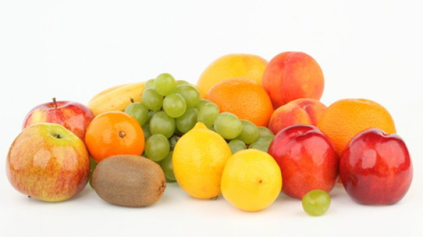
BENEFÍCIOS DOS ALIMENTOS
NORMA APARECIDA SILVEIRA DE MORAES
DIVULGAÇÃO
NORMA NATUREZA SLIDES
WWW.SERGRASAN.COM

Slide 2
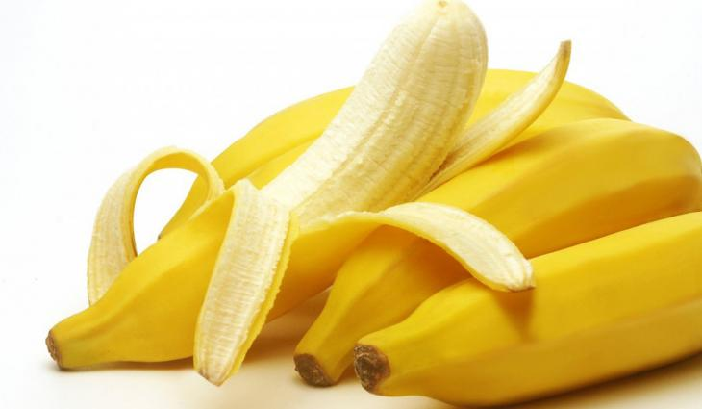
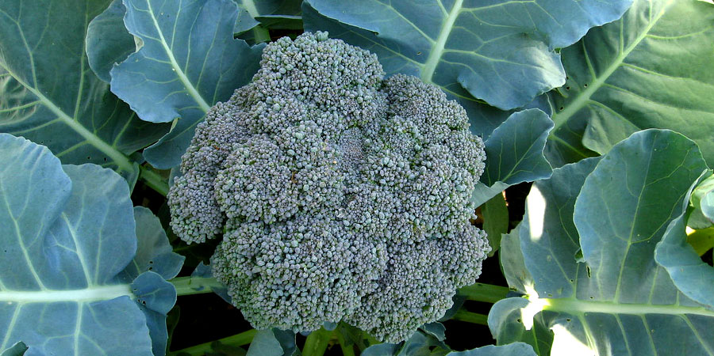
Banana
* Melhorar o humor
* Diminuir cãibras
* Fortalece os ossos
* Controla a pressão arterial
* Reduz a diarreia
Brócolis
Fortalece a imunidade
* Protege a visão
* Protege o coração
* Controla a pressão arterial

Slide 3
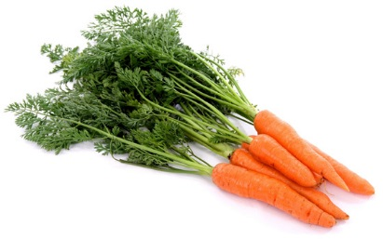
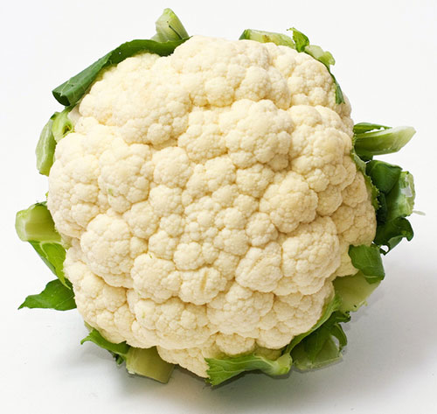
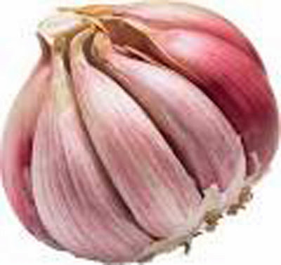
Cenouras
* Fortalece a visão
* Protege o coração
* Fortalece os ossos
* Aumenta a imunidade
* Protege a pele contra os raios violetas
Couve-Flor
* Protege contra o câncer de próstata e mama
* Fortalece os ossos
* Melhora a fluidez do sangue
* Protege contra as doenças cardíacas
Alho
* Reduz o colesterol
* Baixa a pressão arterial
* Mata bactérias, vírus e fungos
* Combate gripes e resfriados
* Antibiótico natural

Slide 4
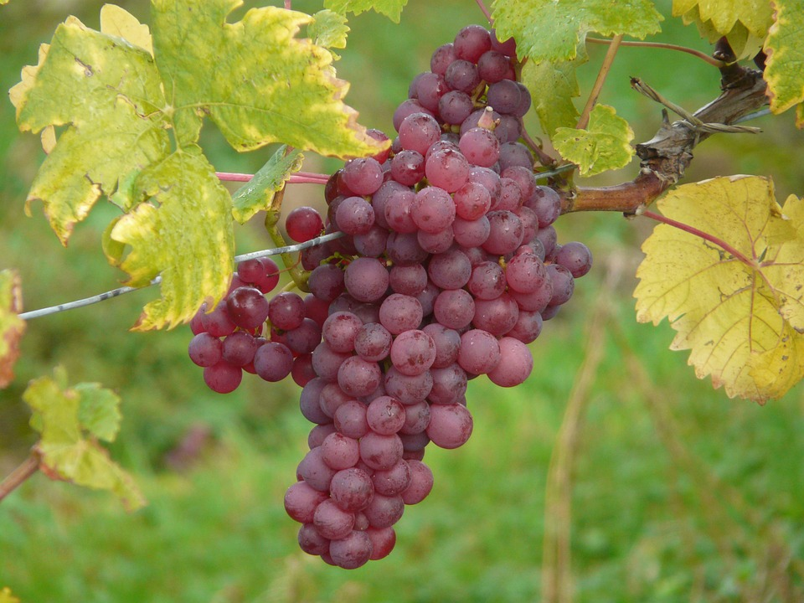
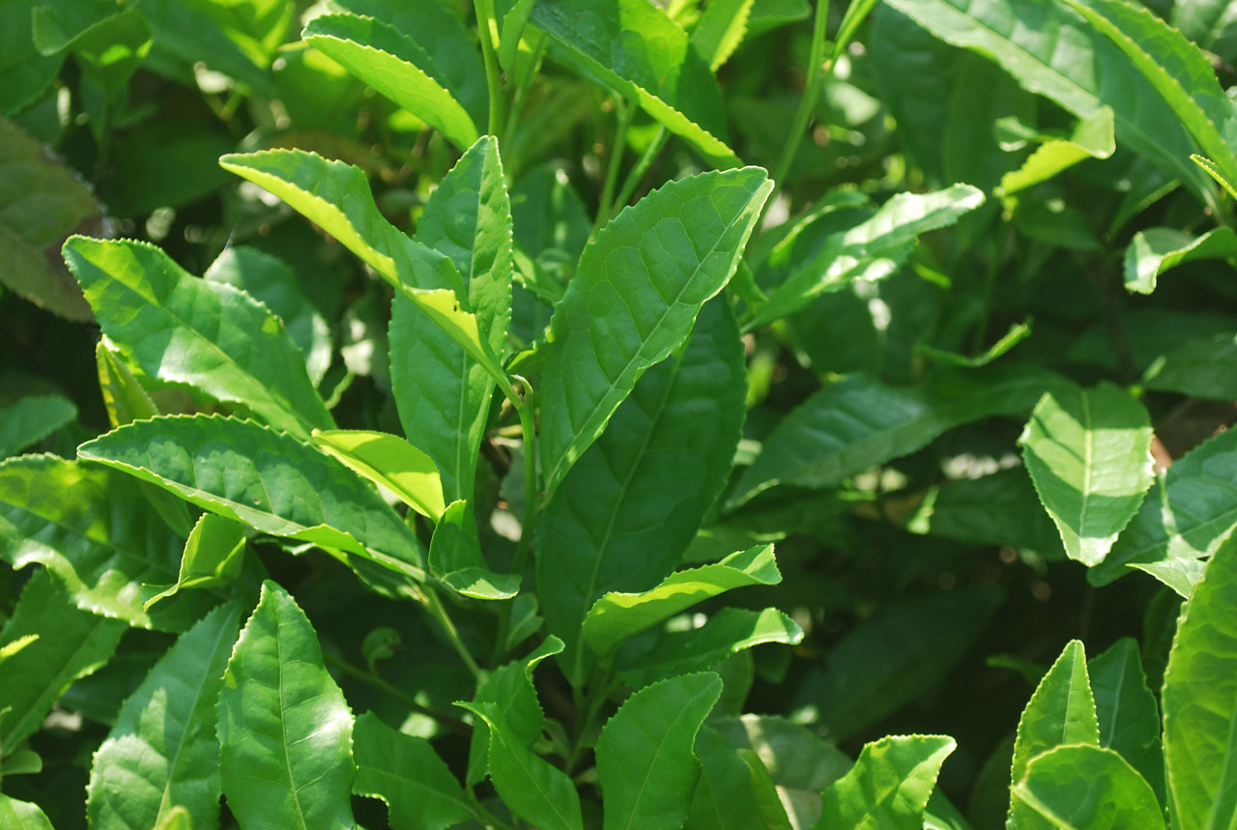
Uvas
* Antioxidante poderoso
* Diminui cálculos renais
* Melhora o fluxo sanguíneo
* Protege o coração contra o infarto
* Aumenta a imunidade
* Anti-inflamatório
Chá verde
* Diurético
* Laxante
* Reduz o apetite
* Termogênico ( queima rápido os alimentos ingeridos)

Slide 5
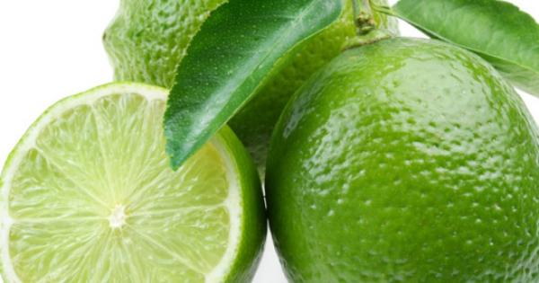
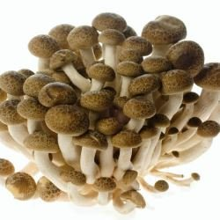
Limão
* Protege o coração
* Controla a pressão sanguínea
* Melhora a digestão
* Combate gripes e resfriados
* Controla a gastrite
Cogumelo
* Controla a pressão arterial
* Reduz o colesterol
* Fortalece os ossos

Slide 6
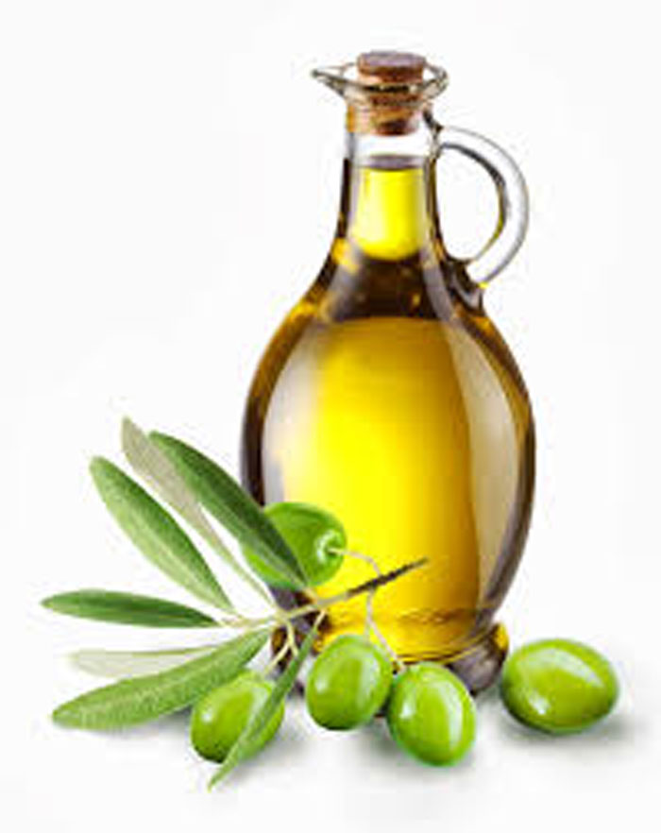
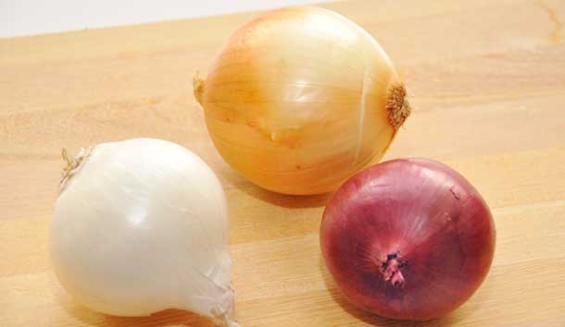
Azeite de Oliva
* Protege o coração
* Promove a perda de peso
* Reduz diabete
* Melhora a textura da pele
Cebola
* Reduz o risco de doenças cardiovasculares
* Bactericida
* Baixa o colesterol
* Combate as infecções
* Diminuir reumatismo
* Anti-inflamatório

Slide 7
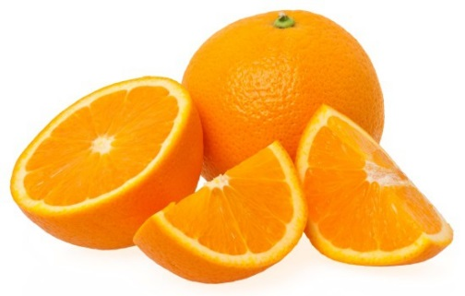
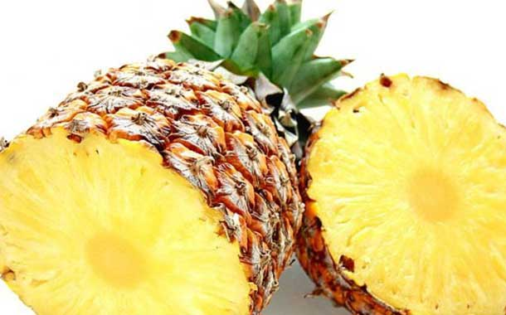
Laranjas
* Melhora sistema imunológico
* Rico em fibras (para o intestino)
* Combate doenças do aparelho respiratório
Abacaxi
* Fortalece os ossos
* Alivia os resfriados
* Melhora a digestão
* Aumenta a imunidade
* Expectora secreção*

Slide 8
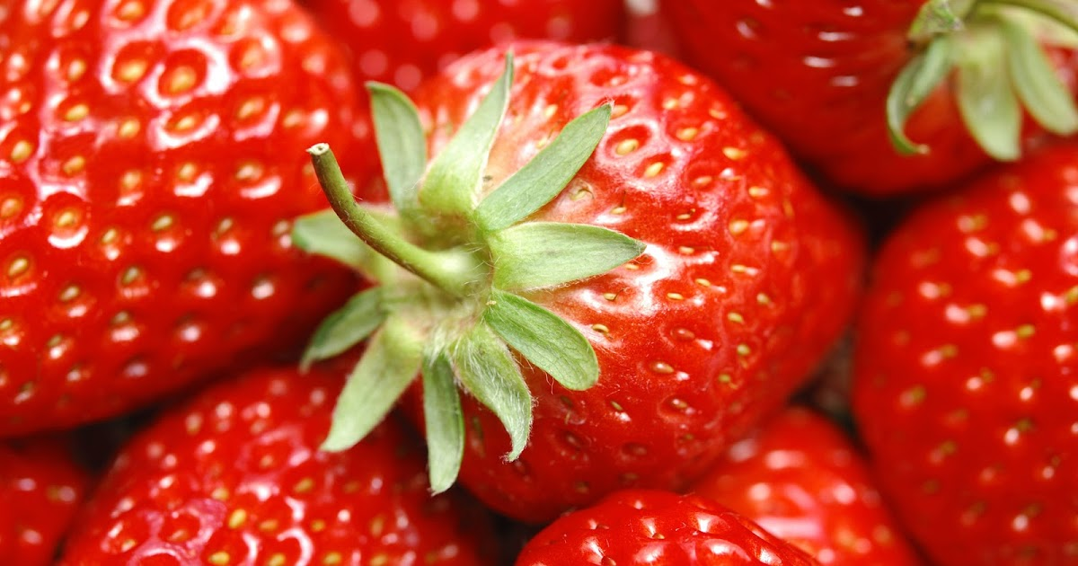
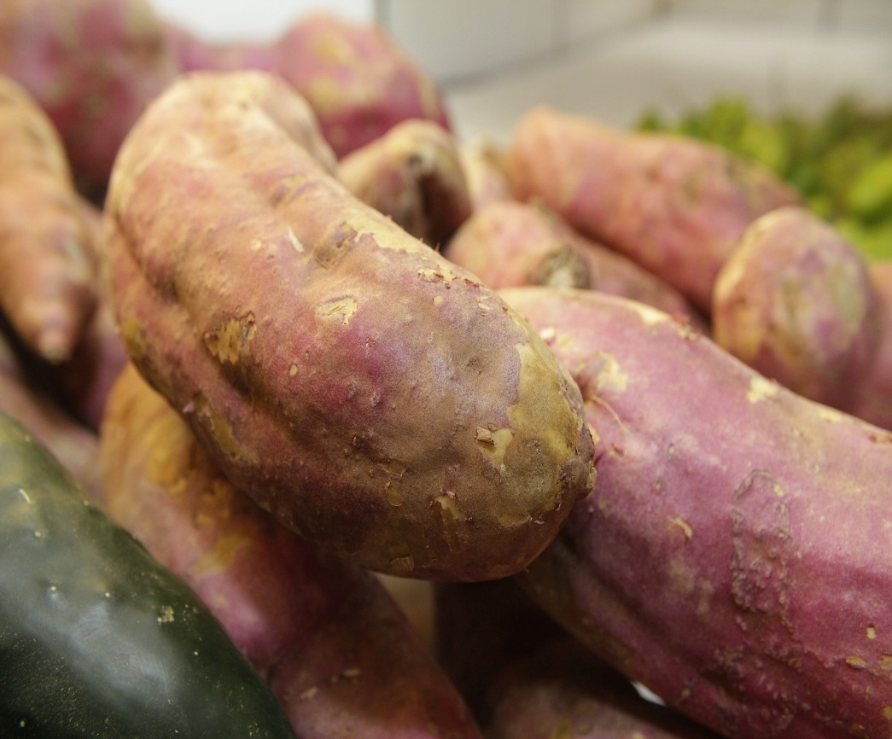
Morango
* Protege o coração
* Aumenta a memória
* Aumenta a imunidade
* Diminui doenças cardíacas
* Melhora a circulação sanguínea
Batata doce
* Protege a próstata
* Baixa o colesterol
Protege o coração contra infartos
Baixa o diabete

Slide 9
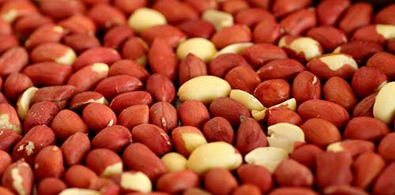

Amendoim
Baixa o colesterol ruim
Aumenta a memória
Protege contra doenças cardiovasculares
Reduz a anemia
Afrodisíaco
Água
Diminui cálculos renais
Diurética
Hidrata a pele e cabelos
Melhora o funcionamento dos órgãos

Slide 10
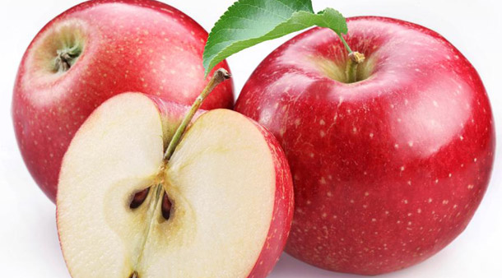
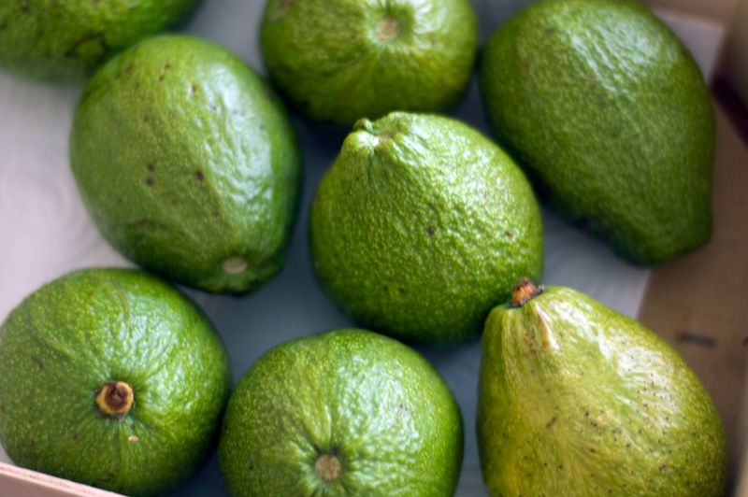
Maçãs
* Melhora a pele contra a acne
* Evita doenças do intestino
* Melhora a capacidade pulmonar
* Rica em fibras
* Aumenta a imunidade
Abacate
* Reduz diabetes
* Baixa o colesterol ruim
* Melhora a circulação sanguínea
* Reduz a pressão sanguínea
* Suaviza a pele

Slide 11
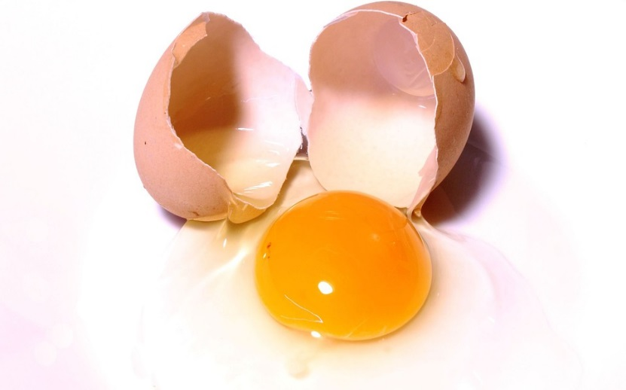
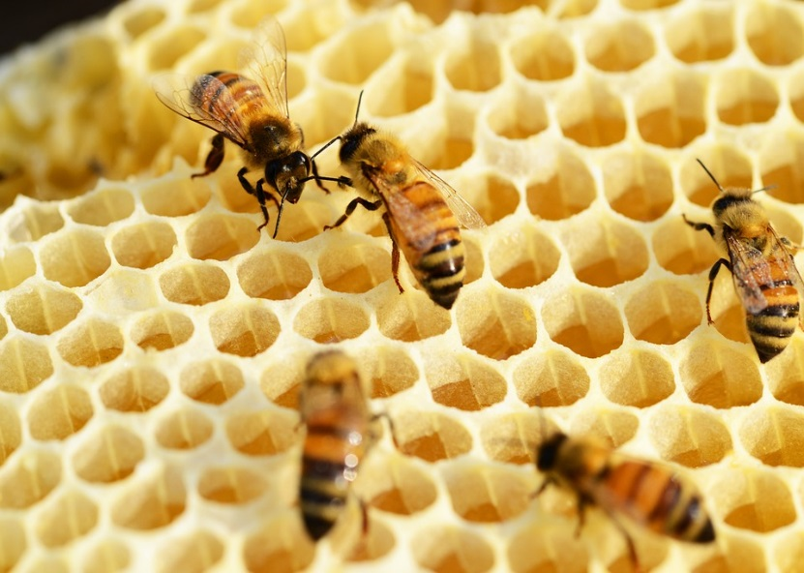
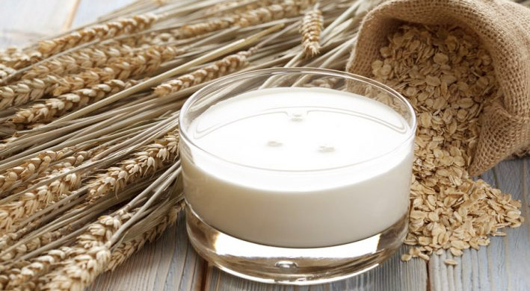
Ovo
* Previne osteoporose
* Melhora a memória
* Bom para os dentes
* Saúde física e mental
* Melhor alimento depois do leite materno
Mel
* Um alimento naturalmente muito bom
* Adoçante natural com propriedades curativas
* Bom para adoçar chás, xaropes, etc
Aveia
* Ajuda baixar o diabete
* Fibras
* Alimento bom para o intestino, pele...

Slide 12
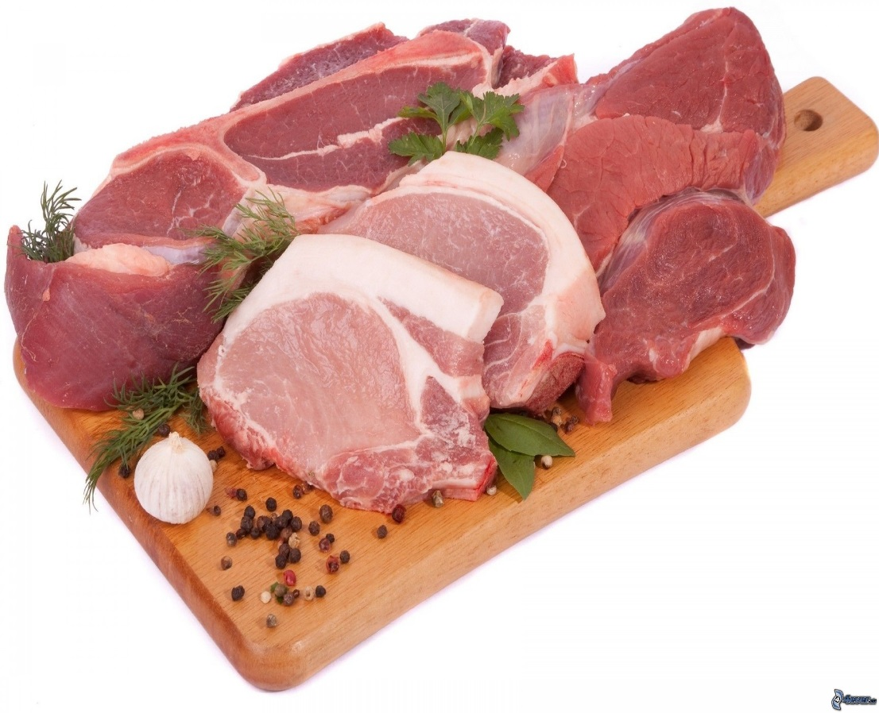
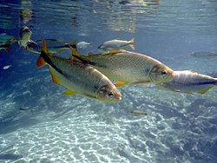
Carnes e
proteínas
Peixes é saúde
Saúde
Omega 3

Slide 13
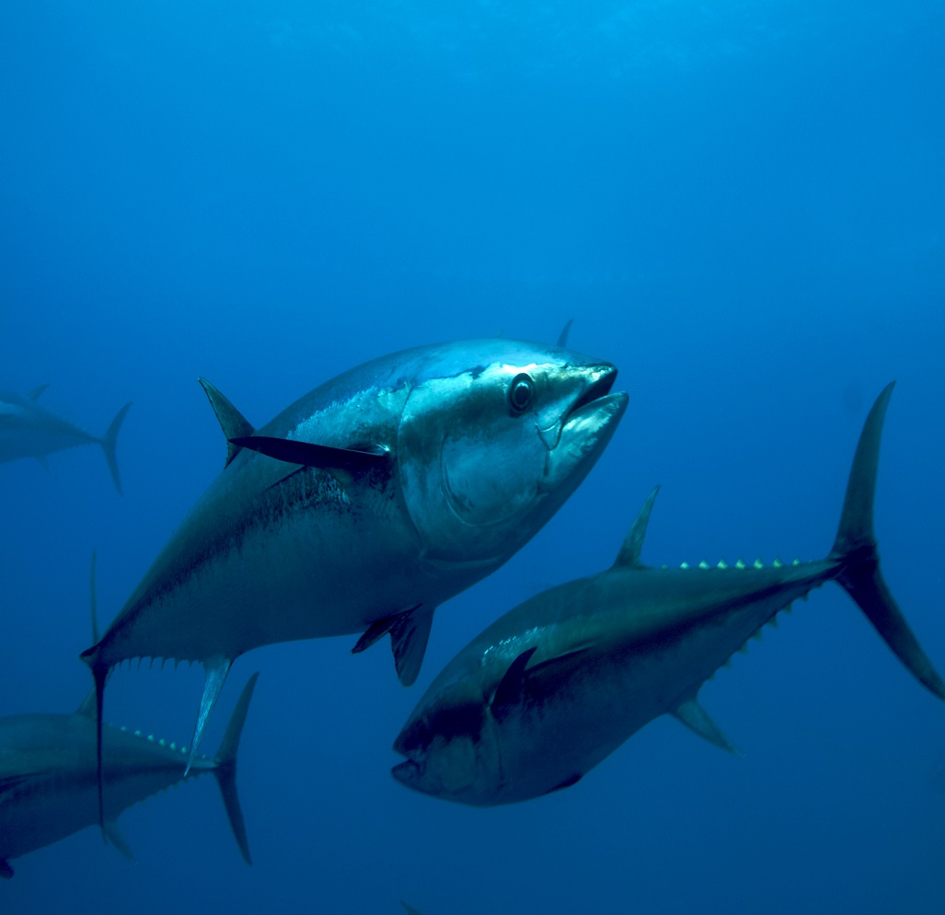
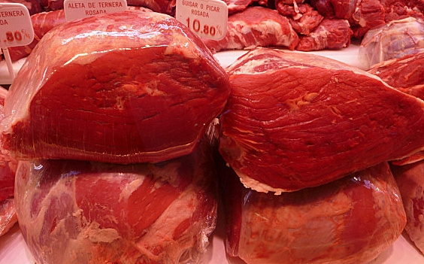
o atum / sardinha/ salmão...
É uma excelente fonte de ômega-3,
* ferro, fósforo e cálcio – minerais importantes para a circulação, bombeamento do coração e diminuição da pressão alta.
Ele também tem ação anti-inflamatória,
Faz bem ao cérebro e auxilia até mesmo na estética.
A dieta de peixe como o salmão também é muito boa.
Peixe é um alimento precioso
Carnes bovina/ aves
Fornece a proteína que precisamos
Vitaminas e sai minerais
Ferro
Zinco.

Slide 14
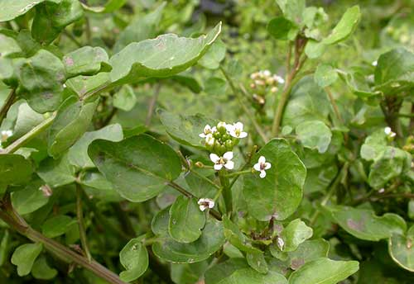
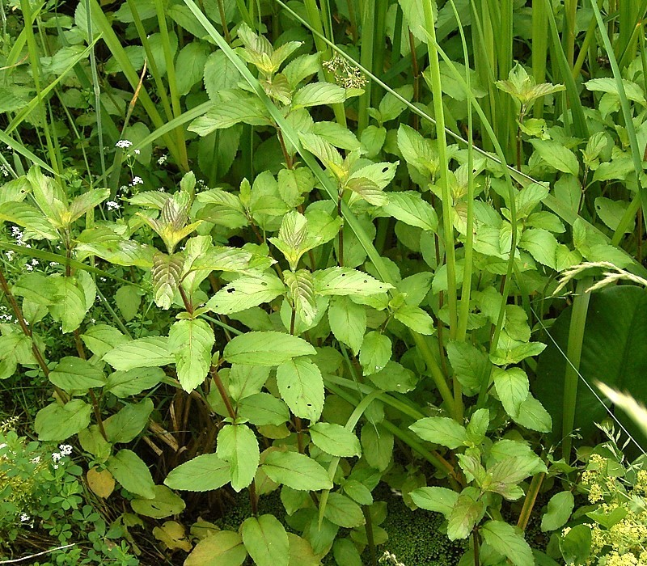
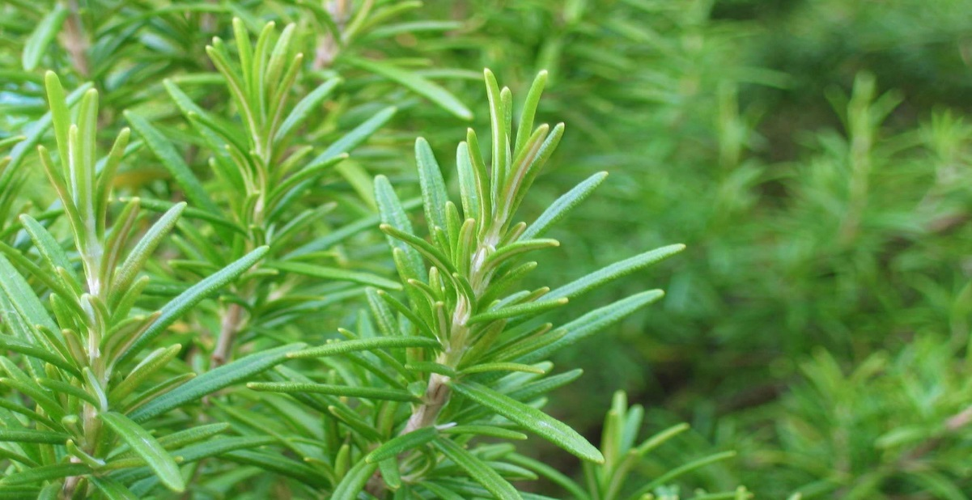
Um suco para cura de várias doenças.
Agrião e hortelã. E pode colocar um pedacinho de alecrim, tratamento completo, dando bem estar
Agrião
Normativo do intestino
TPM
Tosse, coração, pulmão, estomago, gases
Anemia, perda de peso
Depurativo do sangue, tireoide
Hortelã
Ajuda emagrecer, retenção de liquido
Fortalece o fígado
Vermes,
Alivia dores
Bom para intestinos, pele
Calmante natural
Alecrim
Alivia TPM, combate mau hálto
Ajuda na memória
Previne câncer, envelhecimento da pele
Bom para o coração- doenças cardiovasculares
Depressão e nervos

Slide 15
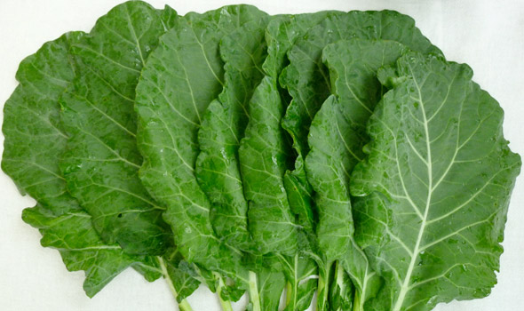
A couve
É uma hortaliça muito rica em minerais (cálcio, ferro e fósforo) e vitaminas (A, complexo B e C). Ela é excelente para
combater problemas digestivos,
enfermidades do fígado, cálculos renais,
menstruação dolorosa, artrite, bronquite, além de curar úlceras estomacais.
A couve pode ainda ser utilizada para evitar ressacas, aliviar a prisão de ventre (devido ao seu alto teor de fibras), evitar a má disposição e aliviar dores causadas pelas úlceras gástricas.
* A couve é depósito formidável de iodo, devendo ser consumida regularmente por portadores de bócio ou papeira — doença originariamente produzida por deficiência na ingestão deste mineral.

Slide 16
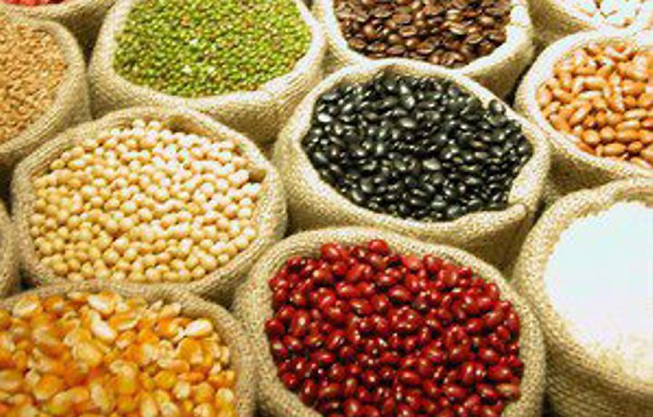
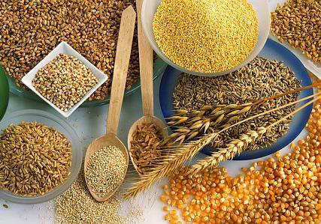
Cereais
Milho carboidrato zinco
Feijão ferro, fibras, carboidrato
Aveia; fibras, baixa glicemia
Granola; fibras, vitaminas, selênio, zinco
Mirtilo.; antioxidante
Farelo de trigo; cálcio, fibras
Linhaça; funcional
Chia;ômega 3
Quinoa; regula sistema cardíaco e respiratório
Nozes /castanhas; fibras, selênio, proteínas
Grão de bico, nutriente, carboidrato
Soja. Vida saudável- diabete.
Cereais integrais
Vida saudável
Fibras, nutrientes
Proteínas, zinco
Ferro, magnésio
Vitaminas, ferro
Magnésio
Combatem diversas doenças

Slide 17
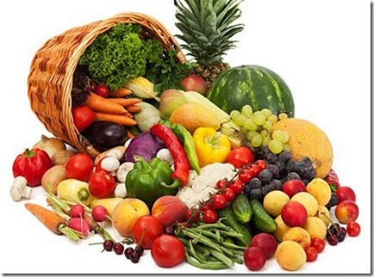
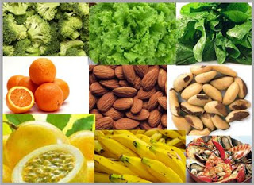
BENEFÍCIOS DOS ALIMENTOS
Formatação
NORMA APARECIDA SILVEIRA DE MORAES
Imagens google e pessoais
Site: minha saúde, vida e saúde
Curas naturais
As plantas curam
Beleza e saúde.
Dr Nature
Saúde Vital
Face bock
Musica Victor e Leo- Borboletas
DIVULGAÇÃO
NORMA NATUREZA SLIDES
WWW.SERGRASAN.COM

